Slide 1
ІНФОРМАЦІЙНО-КОМУНІКАТИВНІ ТЕХНОЛОГІЇ
НА УРОКАХ
СУСПІЛЬНИХ ПРЕДМЕТІВ,
ГРОМАДЯНСЬКОЇ ОСВІТИ, КУРСІВ ДУХОВНО-МОРАЛЬНОГО СПРЯМУВАННЯ ЯК ПЕРЕДУМОВА ЯКІСНОГО НАВЧАННЯ
КОМУНАЛЬНА УСТАНОВА
“ЗАРІЧНЕНСЬКИЙ ЦЕНТР ПРОФЕСІЙНОГО РОЗВИТКУ
ПЕДАГОГІЧНИХ ПРАЦІВНИКІВ”
Лідія ВЕЧОРКО, консультант

Slide 2

Той народ, який першим реалізує
можливості цифрових комунікацій і
веде їх до навчальної методики,
очолюватиме світовий освітній процес.
Гордон Драйден, американський педагог

Slide 3
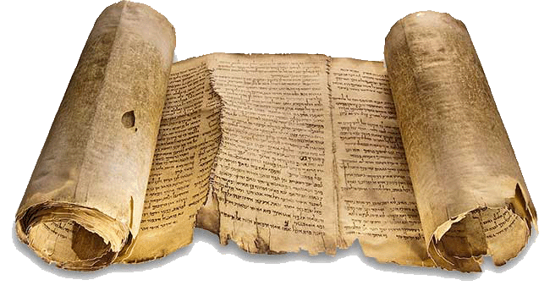
Процес кардинального оновлення шкільної історичної освіти знаходиться під постійним впливом цілого комплексу як об’єктивних (стан розвитку сучасного суспільства в цілому та окремих його галузей) так і суб’єктивних (ставлення учнів та учителів до навчання взагалі й до конкретних його аспектів) чинників.

Slide 4
Людина живе в суспільстві, в якому відбуваються постійні зміни. Тож знати історію, правознавство так само потрібно, як уміти писати, читати, рахувати. І для ефективного її вивчення треба враховувати, що це одні із тих навчальних предметів, при вивченні яких надзвичайно важливу роль відіграють інтерактивні методи, комп’ютерна підтримка і, особливо, застосування мультимедійних технологій, що забезпечує ефективніше формування в учнів цілісного уявлення про сучасні історичні, правові процеси, вироблення у школярів ключових компетенцій, яких потребує сучасне життя.

Slide 5
Слово “ Інновація “ походить від лат. Inovatis (новий) і в перекладі означає новинка, зміни, нововведення.
Навчання з використанням
інноваційних технологій –
це специфічна форма
організації пізнавальної
діяльності учнів,
МЕТОЮ ЯКОЇ Є:
створення комфортних умов навчання;
відчуття учнем своєї успішності,
інтелектуальної досконалості;
побудова продуктивного освітнього процесу
відповідно до вимог НУШ.

Slide 6
ІННОВАЦІЙНІСТЬ – ОЗНАКА СУЧАСНОСТІ
ПРИЧИНИ РЕФОРМУВАННЯ ОСВІТНЬОЇ ГАЛУЗІ
Між системою освіти і новими умовами життя виник розрив
Традиційна школа , орієнтована на знання, уміння і навички, не встигає за темпами їх нарощування
Традиційна школа недостатньо розвиває здібності, необхідні випускникам для самовизначення у майбутньому
Традиційна школа не розвиває життєві компетентності, не формує соціальну мобільність, здатність до змін
Notes:
Традиційна система освіти породила невміння і небажання дітей вчитися ,самостійно здобувати знання.
6

Slide 7


ПРИЧИНИ, ЯКІ ЗМУШУЮТЬ ВЧИТЕЛЯ ПОЧИНАТИ ІННОВАЦІЙНУ ДІЯЛЬНІСТЬ
Бажання випробувати нові методи та прийоми роботи;
зробити навчання більш цікавим для учнів;
розуміння вчителем власних проблем і необхідності їх вирішення;
зростаюча конкуренція;
необхідність забезпечення доступності
якісної освіти
Notes:
Розглянемо причини, які налаштовують вчителя починати інноваційну діяльність
7

Slide 8
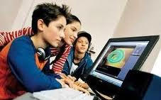
НЕОБХІДНІСТЬ ВИКОРИСТАННЯ ІКТ
Допомагають урізноманітнювати способи подачі матеріалу.
Висока інформативність.
Дозволяють здійснювати віртуальну взаємодію глядача з об'єктами пізнання.
Є ефективними у формуванні в учнів основних освітніх компетенцій.

Slide 9
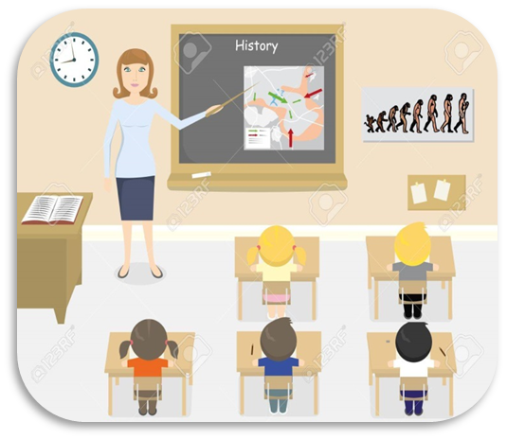
Особливо важливим є те, що, сучасні комп'ютерні технології в поєднанні з новітніми освітніми технологіями стають ефективними для підготовки учнів з визначеним набором освітніх компетенцій, які мають підготувати молодь до майбутнього життя в сучасному інформаційному суспільстві.

Slide 10
Інноваційні технології, які використовуються в освітньому процесі
ІНТЕРАКТИВНІ
Робота в парах, групах,
створення ситуації
успіху, мозковий штурм
ПРАКТИЧНІ
Дослідницькі, ігрові, творчі проєкти
ІКТ
Презентації, платформи
Власні міні-технології, апробовані на уроках
Технологія блоку-єднання
Технологія зібраного кошика
Технологія історичної каруселі

Slide 11
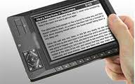
ДОЦІЛЬНІСТЬ ВИКОРИСТАННЯ ПРЕЗЕНТАЦІЙ
Методично продумані слайдові презентації – це найкращий вид унаочнення (карти, таблиці, схеми, фото, документи, завдання, шаблони виконання завдань), який не потребує матеріальних затрат. Використання презентацій дозволяє вчителеві зручно й ефективно візуалізувати інформацію, самостійно готувати завдання, підбирати навчальний матеріал. Зручність зберігання презентацій в класі та швидкість використання їх на уроках.

Slide 12
ВИКОРИСТАННЯ ПРЕЗЕНТАЦІЇ НА РІЗНИХ ЕТАПАХ УРОКУ
1. При вивченні нового матеріалу.
2. При закріпленні навчального матеріалу.
3. При перевірці і проведенні самостійних та контрольних робіт.
4. При вирішенні завдань навчального характеру.
5. Для поглиблення знань.
6. Для виготовлення дидактичного матеріалу.

Slide 13
ВИКОРИСТАННЯ ІКТ НА УРОКАХ
Мультимедійні
презентації
Флеш-фільми
Мультимедійні
карти
Навчально-методичні
комплекти
Тести-тренажери

Slide 14
ВИКОРИСТАННЯ ПРЕЗЕНТАЦІЙ
Дозволяє:
підвищити інформативність уроку;
стимулювати мотивацію навчання;
підвищити наочність навчання;
здійснити повтор найбільш складних моментів уроку;
реалізувати доступність і сприйняття інформації за рахунок візуального та слухового представлення інформації;
забезпечити підтримання належної уваги учнів на всіх етапах уроку;
створити вчителю комфортні умови роботи на уроці.

Slide 15

ДЯКУЮ ЗА УВАГУ!

